Slide 1
Противодействие допингу в спорте
международные документы
и
антидопинговые правила

Slide 2
ПРОТИВОДЕЙСТВИЕ ДОПИНГУ
1989 г. – Конвенция против
применения допинга
(Страсбург)

Slide 3
МЕЖДУНАРОДНАЯ КОНВЕНЦИЯ О БОРЬБЕ С ДОПИНГОМ В СПОРТЕ
Принята на 33 сессии Генеральной конференции
ЮНЕСКО 19 октября 2005 года,
вступила в силу 01 февраля 2007 года
Международно-правовой акт, юридически-
обязательный для всех
государств-участников Конвенции (183 государства)
Ратифицирована РФ 2006 году, является составной частью правовой системы РФ
Обязывает правительства принимать меры, направленные на борьбу с допингом в спорте: антидопинговые меры на национальном уровне,
международное сотрудничество, деятельность в области образования, исследований и подготовки кадров
Оказывает поддержку Кодексу и другим Международным стандартам,
разработанным ВАДА (статья 4)

Slide 4
ПРОТИВОДЕЙСТВИЕ ДОПИНГУ
1999 г. – первая всемирная
конференция по
борьбе с допингом
1999 г. – создание Всемирного антидопингового агентства
ВАДА

Slide 5
ПРОТИВОДЕЙСТВИЕ ДОПИНГУ
Публикация кодекса
Поддержка образовательных и профилактических программ
Финансирование и управление научными исследованиями
Наблюдение за программами допинг-контроля
Развитие национальных антидопинговых программ

Slide 6
КОДЕКС ВАДА
Принят в 2003 году в ходе II Всемирной конференции по допингу в спорте в Копенгагене, вступил в силу 01 января 2004 года
Цель: защита права спортсменов на спорт, чистый от допинга
Гармонизация усилий на национальном и международном уровне
Вместе с Кодексом ВАДА разработало 5 Международных стандартов, содержащих технические и процедурные положения

Slide 7
РЕГЛАМЕНТИРУЮЩИЕ ДОКУМЕНТЫ
Основополагающие документы ВАДА:
Кодекс и Международные стандарты (Запрещенный список, Международные стандарты по тестированию и расследованиям, для лабораторий, по терапевтическому использованию, по защите частной жизни)
Документы, которые распространяются на спортсменов и персонал спортсмена:
Антидопинговые правила международных федераций
Антидопинговые правила национальных антидопинговых организаций (в России – Общероссийские антидопинговые правила, утверждаемые Приказом Минспорта)

Slide 8
РЕГЛАМЕНТИРУЮЩИЕ ДОКУМЕНТЫ
Международный стандарт тестирования и расследований
Планирование эффективных тестирований
Обеспечение целостности и подлинности проб
Проведение расследований и сбора информации
Международный стандарт лабораторий
Получение достоверных результатов
Единообразие и согласованность отчетности
Международный стандарт ТИ
Единообразие процесса предоставления разрешений на ТИ
Международный стандарт защиты личной жизни
и конфиденциальной информации
Защита конфиденциальной информации

Slide 9
ПРОЦЕСС ПЕРЕСМОТРА КОДЕКСА
С момента принятия в 2003 году Кодекс пересматривался дважды (редакции 2009 и 2015 годов)
Действующая версия Кодекса пересматривалась следующим образом:
2 года (с 28.11.2011 по 15.11.2013)
4000 предложений от разных сторон
Всемирная конференция по борьбе с допингом в спорте, г. Йоханнесбург (Южная Африка) 12-15 ноября 2013
7 основных направлений

Slide 10
СУЩЕСТВЕННЫЕ ИЗМЕНЕНИЯ
Добавлено 2 новых вида нарушений антидопинговых правил:
Расширено определение отдельных нарушений антидопинговых правил:
«фальсификация» - действия, намерено препятствующие проведению допинг-контроля, либо попытка совершения таких действий, предоставление ложной информации, запугивание или попытка запугивания
ст. 2.3 теперь распространяется и на уклонение от сдачи допинг-пробы
Соучастие
Запрещенное сотрудничество

Slide 11
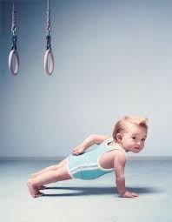
СУЩЕСТВЕННЫЕ ИЗМЕНЕНИЯ
Увеличение стандартного срока дисквалификации до 4 лет
Введена более гибкая система определения санкций при определенных обстоятельствах
Введена новая категория
Ряд исключений для несовершеннолетних:
Загрязненный продукт

Slide 12
СУЩЕСТВЕННЫЕ ИЗМЕНЕНИЯ
Четко прописана обязанность спортсмена
в любое время быть доступным для тестирования
Требование ВАДА: развитие неаналитических
методов выявления нарушений антидопинговых
правил: биологический паспорт спортсмена и расследования
Все стороны должны сотрудничать с Антидопинговыми организациями при расследовании нарушении антидопинговых правил
Правительства обязаны создать систему взаимодействия правоохранительных органов со своими национальными антидопинговыми организациями с целью обеспечения эффективности борьбы с допингом в спорте.
Срок давности по допинговым делам был продлен до 10 лет

Slide 13
УПОР НА «ИНТЕЛЛЕКТУАЛЬНОЕ» ТЕСТИРОВАНИЕ И «УМНОЕ МЕНЮ» ЛАБОРАТОРНЫХ АНАЛИЗОВ
ВАДА разработало Технический документ, в котором указаны какие запрещенные субстанции и методы чаще всего используются в каких видах спорта и дисциплинах.
Антидопинговая организация может по собственному усмотрению попросить лабораторию провести анализ проб по более широкой программе, однако сокращение стандартной программы возможно только с одобрения ВАДА.
Лаборатории получили право за собственный
счет проводить дополнительный анализ
переданных им проб.

Slide 14
ОПРЕДЕЛЕНИЕ ПОНЯТИЯ ДОПИНГ
ЧТО ТАКОЕ ДОПИНГ ?
ДОПИНГ – это нарушение одного или нескольких антидопинговых правил
основополагающий документ, регламентирующий деятельность в сфере борьбы с допингом
на сайте РУСАДА - www.rusada.ru

Slide 15
ВИДЫ НАРУШЕНИЙ АНТИДОПИНГОВЫХ ПРАВИЛ
Ст. 2 Всемирного антидопингового кодекса
Наличие запрещенной субстанции в пробе
Использование или попытка использования запрещенной субстанции или метода
Уклонение, отказ или неявка на процедуру сдачи пробы
Нарушение 3-х правил доступности в течение 12 месяцев
Фальсификация или попытка фальсификации
Обладание запрещенной субстанцией или методом
Распространение или попытка распространения
Назначение или попытка назначения
Соучастие
Профессиональное сотрудничество

Slide 16
Запрещенный список -
перечень запрещенных в спорте субстанций и методов
! пересматривается минимум 1 раз в год
Запрещенный список 2019 вступил в силу
1 января 2019 года!

Slide 17
ЗАПРЕЩЕННЫЙ СПИСОК
КРИТЕРИИ ВКЛЮЧЕНИЯ СУБСТАНЦИЙ И МЕТОДОВ В ЗАПРЕЩЕННЫЙ СПИСОК
УЛУЧШЕНИЕ СПОРТИВНЫХ РЕЗУЛЬТАТОВ
РИСК ДЛЯ ЗДОРОВЬЯ СПОРТСМЕНА
ПРОТИВОРЕЧИЕ ДУХУ СПОРТА
МАСКИРОВКА ИСПОЛЬЗОВАНИЯ ДРУГИХ ЗАПРЕЩЕННЫХ СУБСТАНЦИЙ И МЕТОДОВ

Slide 18
НАЛИЧИЕ ЗАПРЕЩЕННОЙ СУБСТАНЦИИ В ПРОБЕ
Основные группы субстанций:
Субстанции и методы, запрещенные все время
Субстанции, запрещенные только в соревновательный период
Субстанции, запрещенные в отдельных видах спорта
ВАЖНО!
спортсмен несет ответственность за все, что попадает в его организм

Slide 19
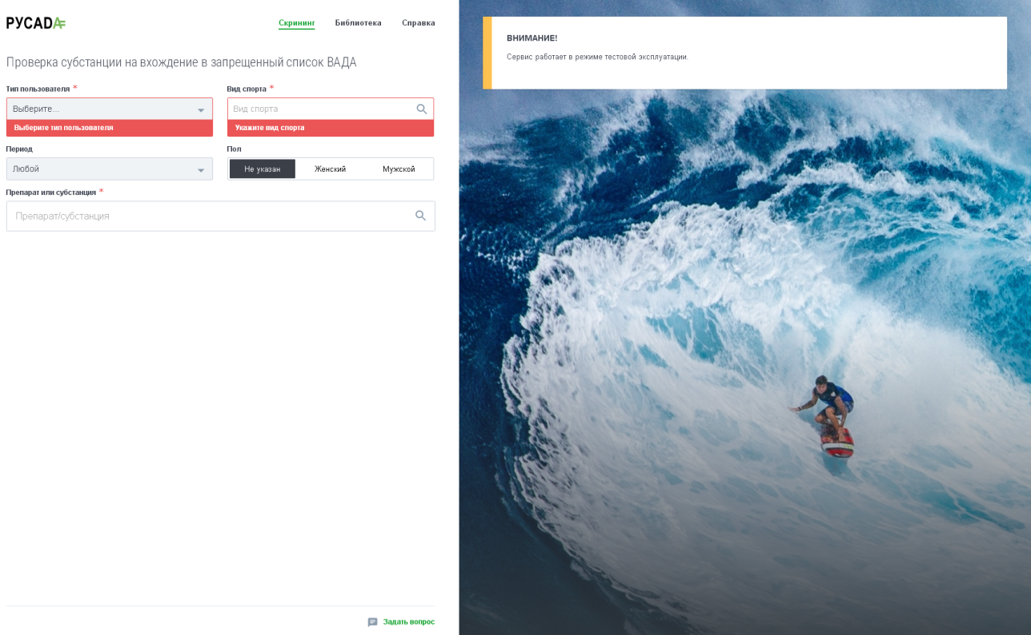
СЕРВИС ПО ПРОВЕРКЕ ПРЕПАРАТОВ list.rusada.ru

Slide 22
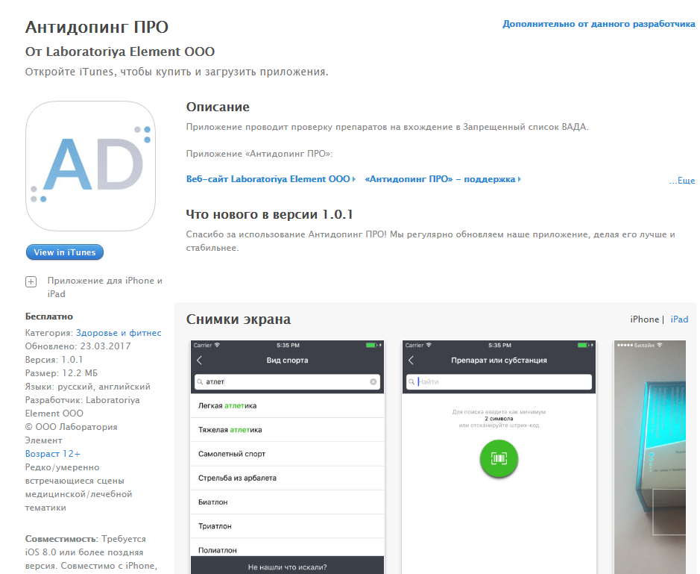
БЕСПЛАТНЫЕ ПРИЛОЖЕНИЯ ДЛЯ IOS И Android

Slide 23
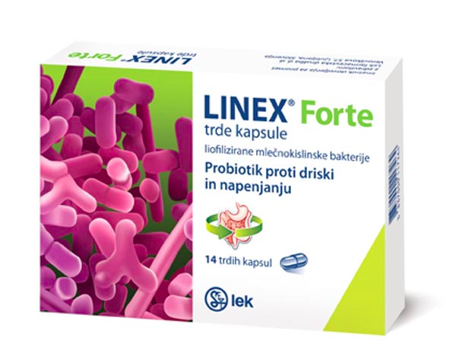
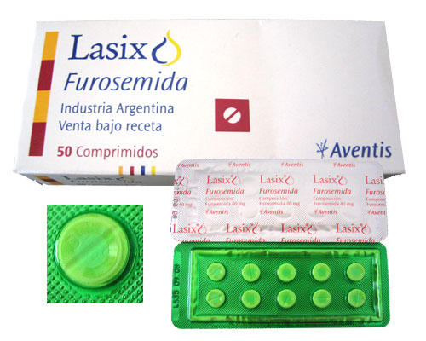
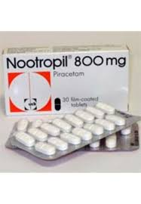
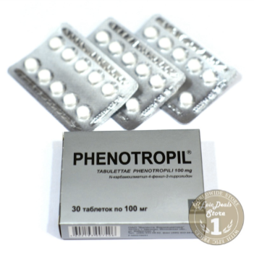
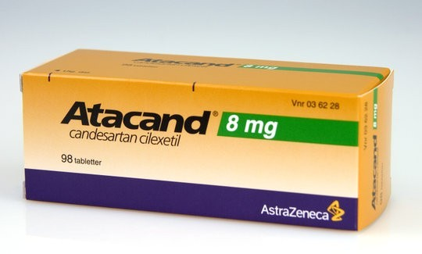
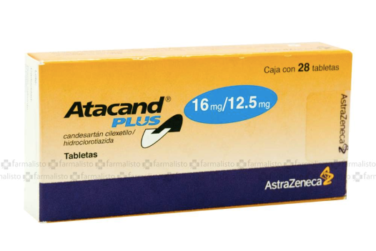
НАЛИЧИЕ ЗАПРЕЩЕННОЙ СУБСТАНЦИИ В ПРОБЕ

Slide 24
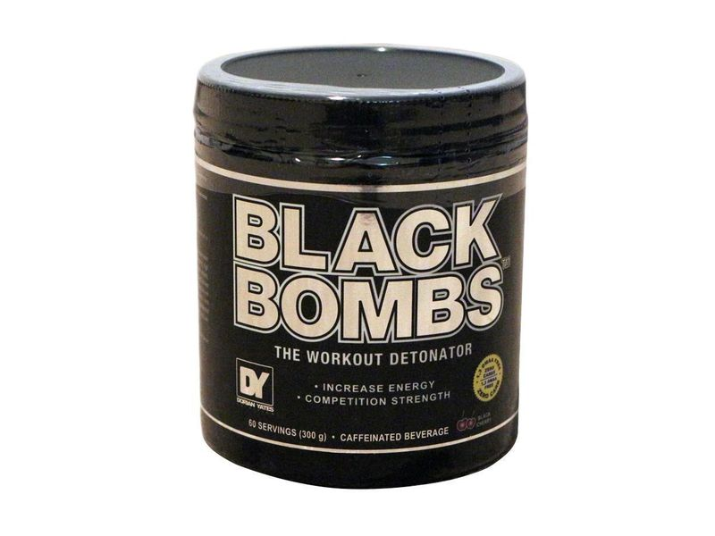
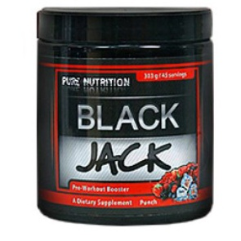
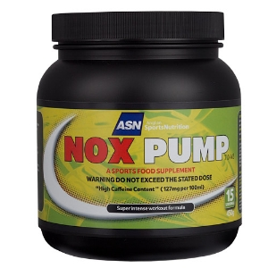
НАЛИЧИЕ ЗАПРЕЩЕННОЙ СУБСТАНЦИИ В ПРОБЕ
БИОЛОГИЧЕСКИ АКТИВНЫЕ ДОБАВКИ
! МЕТИЛГЕКСАНАМИН! (СТИМУЛЯТОР)
Black Jack, Nox pump, Neurocore, Endoburn, Oxy elite pro, Black bombs и др.

Slide 25
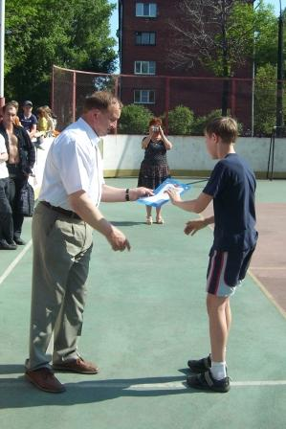
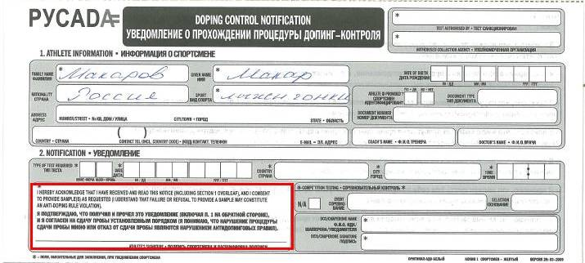
ОТКАЗ И ИНОЕ УКЛОНЕНИЕ ОТ СДАЧИ ПРОБЫ
«Я подтверждаю, что получил и прочел это уведомление и я согласен на сдачу пробы установленным порядком (я понимаю, что нарушение процедуры сдачи пробы или отказ от сдачи пробы являются нарушением антидопинговых правил)».

Slide 26
ПРОЦЕДУРА ДОПИНГ-КОНТРОЛЯ
Уведомление спортсмена
права и обязанности
Пункт допинг контроля
правила поведения
Процедура отбора пробы
пробы: стандартная, промежуточная, дополнительная
отсрочка
нахождение до окончания процедуры
кровь
модификации

Slide 27
ПРИЧИНЫ ОТСРОЧКИ НЕМЕДЛЕННОЙ ЯВКИ СПОРТСМЕНА
НА ПУНКТ ДОПИНГ-КОНТРОЛЯ
Необходимость:
окончания тренировочного процесса (после уведомления спортсмена в период тренировки)
переодевания в более комфортную одежду
забрать документ, удостоверяющий его личность
присутствия на награждении победителей соревнований
участия в пресс-конференции после соревнований
участия в дальнейших стратах

Slide 28
ПРАВА И ОБЯЗАННОСТИ СПОРТСМЕНА
Имеет право на:
Обязан:
представителя
переводчика
конфиденциальность
информированность о деталях процедуры допинг-контроля
подачу запроса об отсрочки прохождения процедуры по уважительным причинам
запрос на модификации для спортсменов с ограниченными возможностями или для несовершеннолетних спортсменов
оставаться в поле зрения шаперона с момента уведомления до момента прибытия на пункт допинг-контроля
предоставить документ, удостоверяющий личность спортсмена
немедленно явиться на пункт допинг-контроля и выполнять все требования, связанные с процедурой допинг-контроля, если нет необходимости в отсрочке
соблюдать все необходимые требования (спортсмен не должен принимать душ и ходить в туалет до завершения процедуры допинг контроля)

Slide 29
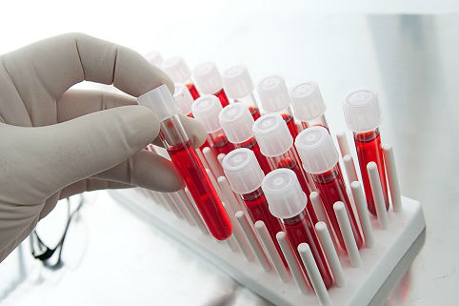
ОСОБЕННОСТИ СДАЧИ ПРОБЫ КРОВИ
биологический паспорт – выжидается минимум два часа после окончания любой физической нагрузки
десять минут в сидячем положении перед сдачей пробы
можно сдавать пробу в лежачем положении
максимальное количество попыток - три
дополнительная информация

Slide 30
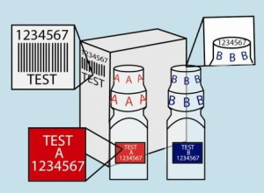
ФАЛЬСИФИКАЦИЯ ИЛИ ПОПЫТКА ФАЛЬСИФИКАЦИИ
НАПРИМЕР:
предоставление ложной информации во время процедуры тестирования
изменение идентификационного кода
разбитие емкости с пробой

Slide 31
НАРУШЕНИЕ ПРАВИЛ ДОСТУПНОСТИ
ADAMS - база данных о местонахождении спортсменов
Заполняют спортсмены, входящие в национальный пул тестирования или пул тестирования международной спортивной федерации
Неполная, несвоевременно предоставленная
информация
=
Непредставление информации
Недоступность спортсмена для тестирования по указанному адресу в одночасовое окно
=
Пропущенный тест
Любое сочетание 3 пропущенных тестов и/или 3 случая непредставления информации в течение 12 месяцев -
= нарушение антидопинговых правил
+
+

Slide 32
НАРУШЕНИЕ ПРАВИЛ ДОСТУПНОСТИ
Видеоинструкция по предоставлению информации в ADAMS:
сайт РАА «РУСАДА» -
раздел «Информация о местонахождении»

Slide 33
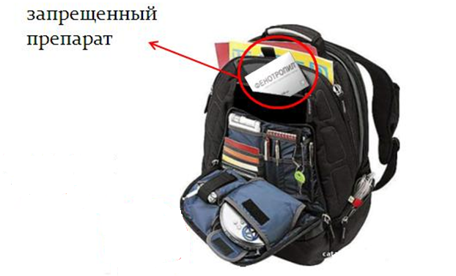
ОБЛАДАНИЕ ЗАПРЕЩЕННЫМИ СУБСТАНЦИЯМИ
И МЕТОДАМИ
Имеет ли спортсмен право хранить препарат, содержащий запрещенную субстанцию, или запрещенный метод?
НЕТ, ни спортсмен, ни тренер
ТОЛЬКО ВРАЧ для оказания экстренной медицинской помощи !
Исключение – наличие у спортсмена разрешения на ТИ!

Slide 34
ТЕРАПЕВТИЧЕСКОЕ ИСПОЛЬЗОВАНИЕ
МЕДИЦИНСКИЕ ДАННЫЕ
МЕЖДУНАРОДНЫЙ СТАНДАРТ ПО ТЕРАПЕВТИЧЕСКОМУ ИСПОЛЬЗОВАНИЮ:
ЗАПРОС НА ТИ ДОЛЖЕН СОПРОВОЖДАТЬСЯ ПОДРОБНОЙ ИСТОРИЕЙ БОЛЕЗНИ, ВКЛЮЧАЯ ДОКУМЕНТЫ ОТ ВРАЧЕЙ, ПЕРВОНАЧАЛЬНО ПОСТАВИВШИХ ДИАГНОЗ (В СЛУЧАЯХ, КОГДА ЭТО ВОЗМОЖНО) И РЕЗУЛЬТАТЫ ЛАБОРАТОРНЫХ И КЛИНИЧЕСКИХ ИССЛЕДОВАНИЙ, А ТАКЖЕ ВИЗУАЛИЗИРУЮЩИЕ ИССЛЕДОВАНИЯ, ИМЕЮЩИЕ ОТНОШЕНИЯ К ДАННОМУ ЗАПРОСУ.

Slide 35
ТЕРАПЕВТИЧЕСКОЕ ИСПОЛЬЗОВАНИЕ
СПОРТСМЕН
МЕЖДУНАРОДНЫЙ УРОВЕНЬ
НАЦИОНАЛЬНЫЙ УРОВЕНЬ
РАССМАТРИВАЕТ МЕЖДУНАРОДНАЯ ФЕДЕРАЦИЯ
РАССМАТРИВАЕТ РУСАДА

Slide 36
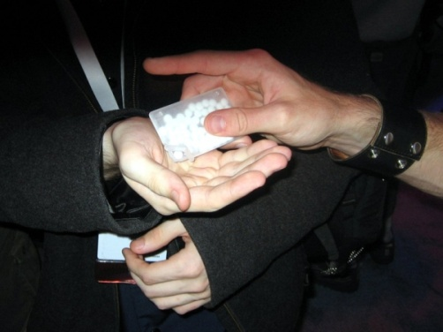
РАСПРОСТРАНЕНИЕ ИЛИ ПОПЫТКА РАСПРОСТРАНЕНИЯ
Период дисквалификации может быть пожизненным!
НАЗНАЧЕНИЕ ИЛИ ПОПЫТКА НАЗНАЧЕНИЯ
Исключение – наличие у спортсмена разрешения на ТИ!

Slide 37
СОУЧАСТИЕ
Помощь, поощрение, способствование,
подстрекательство, вступление в сговор, сокрытие или любой другой вид намеренного соучастия, включая нарушение или попытку нарушения антидопинговых правил
ПРОФЕССИОНАЛЬНОЕ СОТРУДНИЧЕСТВО
Например, сотрудничество спортсмена
в профессиональном качестве, с любым персоналом
спортсмена, который отбывает срок дисквалификации

Slide 38
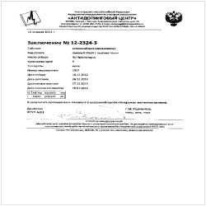
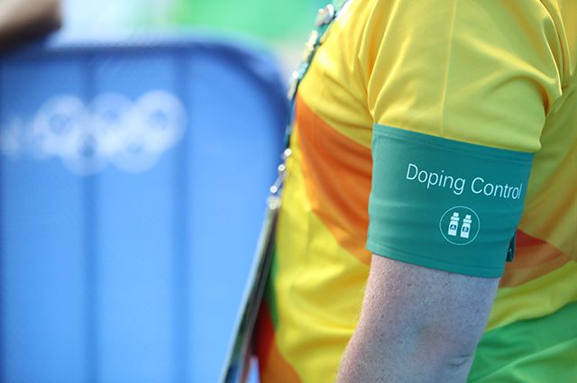
ОСНОВАНИЯ ДЛЯ НАЧАЛА РАССЛЕДОВАНИЯ
Неблагоприятный результат анализа, атипические показатели паспорта крови
Информация из внешних источников (от спортсменов, персонала, представителей спортивной федерации; сообщения, поступившие по телефону или на электронную почту сотрудников РАА «РУСАДА»
Информация от ИДК
(возможные случаи отказа от сдачи допинг-проб, попыток фальсификации)

Slide 39
ОБРАБОТКА РЕЗУЛЬТАТОВ В СЛУЧАЕ НАЛИЧИЯ НЕБЛАГОПРИЯТНОГО РЕЗУЛЬТАТА АНАЛИЗА
Получение информации о возможном нарушении антидопинговых правил
Проверка наличия действующего разрешения на ТИ и возможных отступлений от Международных стандартов
Уведомление спортсмена/НФ/МФ/ВАДА
Временное отстранение от участия в соревнованиях и УТС
Получение информации от спортсмена
(запрос на вскрытие пробы Б, слушания по делу, объяснительная)
Слушание по делу (очное/заочное)
Вынесение решения
Уведомление НФ о вынесенном решении
Применение санкции на основании решения
Уведомление МФ и ВАДА о вынесенном решении

Slide 40
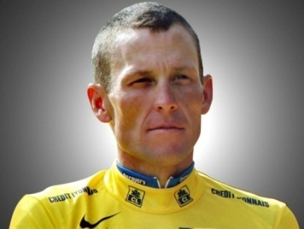
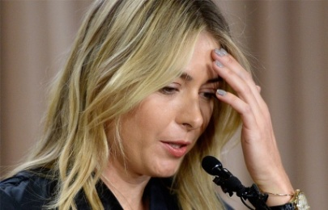
Последствия применения допинга
Последствия для здоровья
Социально-экономические
Санкции и другие юридические (дисквалификация, УК РФ)

Slide 41
БЛАГОДАРИМ ЗА ВНИМАНИЕ!

